Slide 1
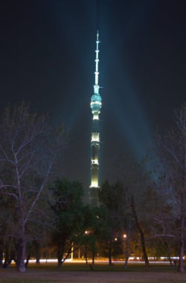
Выборы и молодежь
Крюкова Елена Владимировна , учитель истории и обществознания МОУ СОШ № 1 г. Сосновка Вятскополянский район Кировская область

Slide 2
Ожидаемые результаты
получение знаний о роли политической пропаганды в жизни общества, ее воздействия на людей, о различных методах и приемах, используемых политическими силами для распространения своих идей;
формирование представления о связи между состоянием общества и теми приемами политической пропаганды, которые в нем используются, через примеры из истории, современной международной и российской политической жизни;
развитие навыка ведения дискуссии, политического анализа и работы в группах;
развитие образного мышления, умения ставить цели и решать поставленные задачи.

Slide 3
Основные блоки занятия.
1. Мотивационный.
2. Информационный.
3. Аналитический.
4. Рефлексивный.

Slide 4
1 блок - мотивационный
А. Содержательная часть – создание проблемной ситуации.
Деятельность учителя | Деятельность учащихся
Приводит факты об использовании методов пропаганды английской разведкой в годы Великой Отечественной войны. | Обсуждают ситуацию, показывают возможность использования пропаганды и результаты ее воздействия

Slide 5
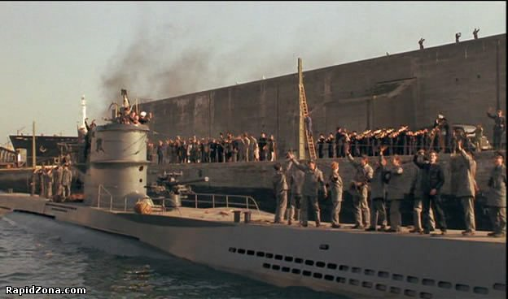

Slide 6
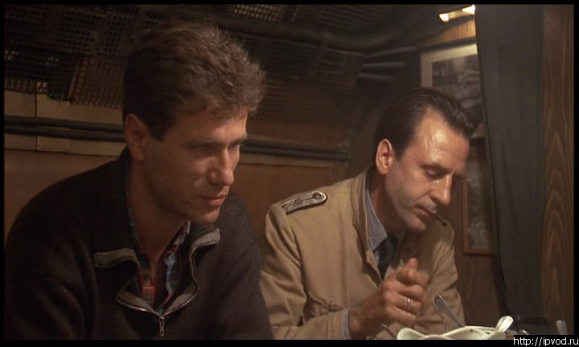

Slide 7
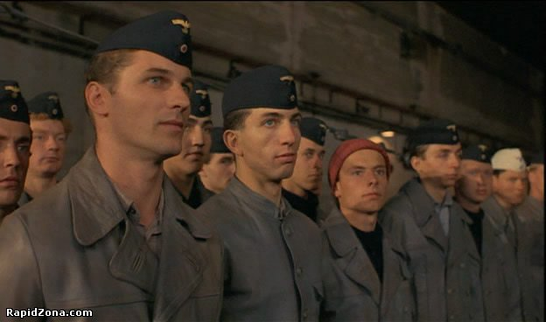

Slide 8
Б. Организационная часть – актуализация теоретических понятий.
Деятельность учителя | Деятельность учащихся
Актуализирует основные понятия. Введение понятия «пропаганда» | Отвечают на вопросы учителя

Slide 9
Основные актуализируемые понятия
политическая сфера
власть
политические лидеры
политические группы
политическая культура личности.

Slide 10
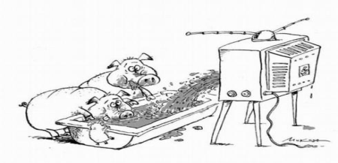
Политическая культура личности
знания о мире политике;
политические ценностные ориентации (суждения, мнение человека о желаемом общественном устройстве и способах его достижения и функционирования)
способы политических действий (образцы и правила политического поведения, которые определяют, как следует поступить)

Slide 11
Как называются такие действия?
Политическая пропаганда – деятельность по распространению идей, направленная на формирование в обществе определенных настроений, закрепление в сознании граждан тех или иных ценностей и представлений, с целью максимального расширения круга сторонников определенных политических взглядов.

Slide 12
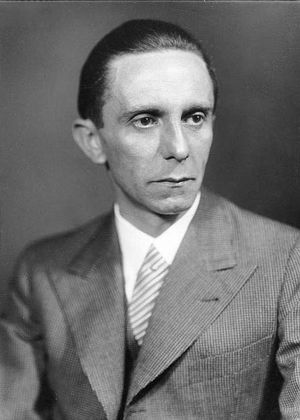
Й. Геббельс
…это «инструмент политики, средство социального контроля... Переубеждение не входит в задачи пропаганды, ее функция - привлечь сторонников и держать их в подчинении... Задача пропаганды ... заключается в охвате всех видов человеческой деятельности с тем, чтобы изменить среду обитания человека и заставить его принять точку зрения (нацистского) движения на мир.

Slide 13
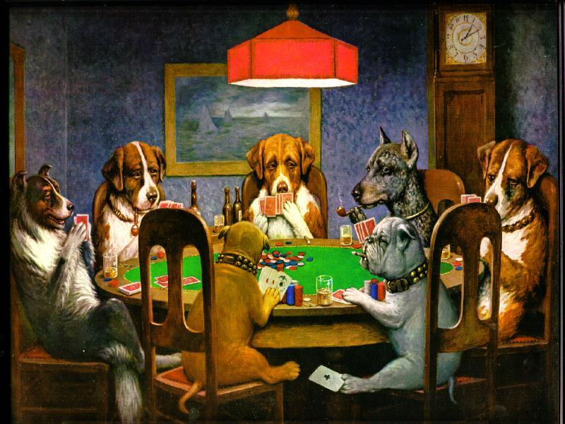

Slide 14
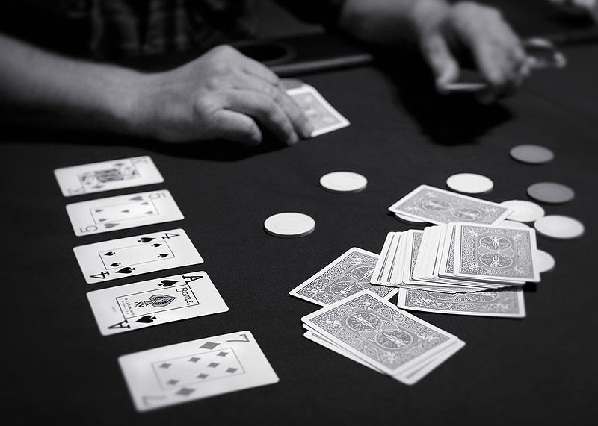

Slide 15


Slide 16
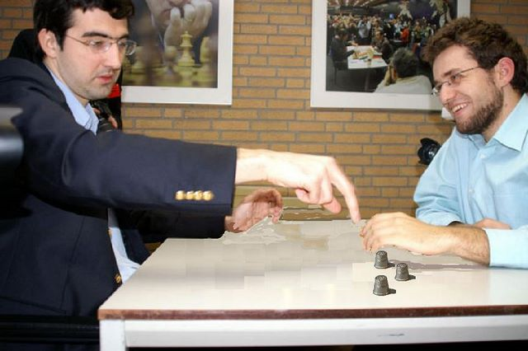

Slide 17
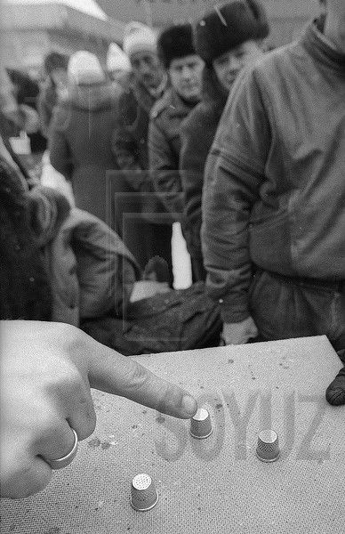

Slide 18
В. Проблемная часть
Деятельность учителя | Деятельность учащихся
Предлагает учащимся самостоятельно определить цель занятия. Формулирует главную задачу. Делит класс на группы, используя активные и интерактивные методы | Ученики определяют цель Рассаживаются по группам, согласно полученным заданиям

Slide 19
Приложение.
Для этой идеологии характерна критика частной собственности
Главные идеологи – К. Маркс, Ф Энгельс, В. И. Ленин
Отсутствие классов и эксплуатации.
Деление людей на «мы» и «они», на «своих» и «чужих».
Разжигание национальной ненависти и конфронтации.
Договорная природа государства.

Slide 20
2 блок - информационный
Деятельность учителя | Деятельность учащихся
Фронтальная работа, в которой окончательно определяется состав групп. | Ребята вытягивают листочки с заданиями и рассаживаются по группам
Учитель дает инструкцию работы с раздаточным материалом. | Ребята получают раздаточные листы, на которых представлена информация о наиболее распространенных сегодня методах политической пропаганды.
Организует работу групп. Оказывает консультативную помощь | Внимательно знакомятся с текстами на своих раздаточных листах. После этого, выбирая наиболее подходящий им метод политической пропаганды, обсудив план работы, разрабатывают и показывают работу выбранного метода по той идеологии, которой названа группа.

Slide 21
3 блок – аналитический.
Деятельность учителя | Деятельность учащихся
Если группы затрудняются, помощь оказывает учитель. | Представление работы групп. Каждая группа представляет выбранный ей метод политической пропаганды и его реализацию. Остальные группы определяют, в чем суть метода.

Slide 22
4 блок – рефлексивный.
подведение общих итогов;
определение значимости понимания рассматриваемых вопросов на уроке;
обсуждение проблемных и дискуссионных вопросов;
выяснение, что получилось реализовать в ходе занятия, а что не удалось в полной мере.

Slide 23
«Великая духовная потребность участвовать в управлении страной не может быть воспитана в человеке за один день; и если в ребенке с детства не воспитывать это качество, не стоит ожидать, что оно появится у взрослого человека»
Американский педагог Горас Манн

